Slide 1

My Sort
Dănoiu Antonie
Tudorache Dumitru-Robert
Universitatea din București
Departamentul de Informatică
Instrumente și tehnici de bază în informatică
2025-2026
OPPENHEIMER

Slide 2
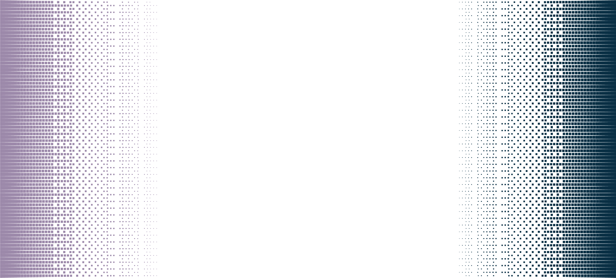



Cuprins
● Descrierea Problemei
● Descriere Shell Sort
● Descriere Bitonic Sort
● Design-ul Soluției
● Probleme Întâmpinate
● Implementarea Programului
● Experimente
● Concluzie

Slide 3




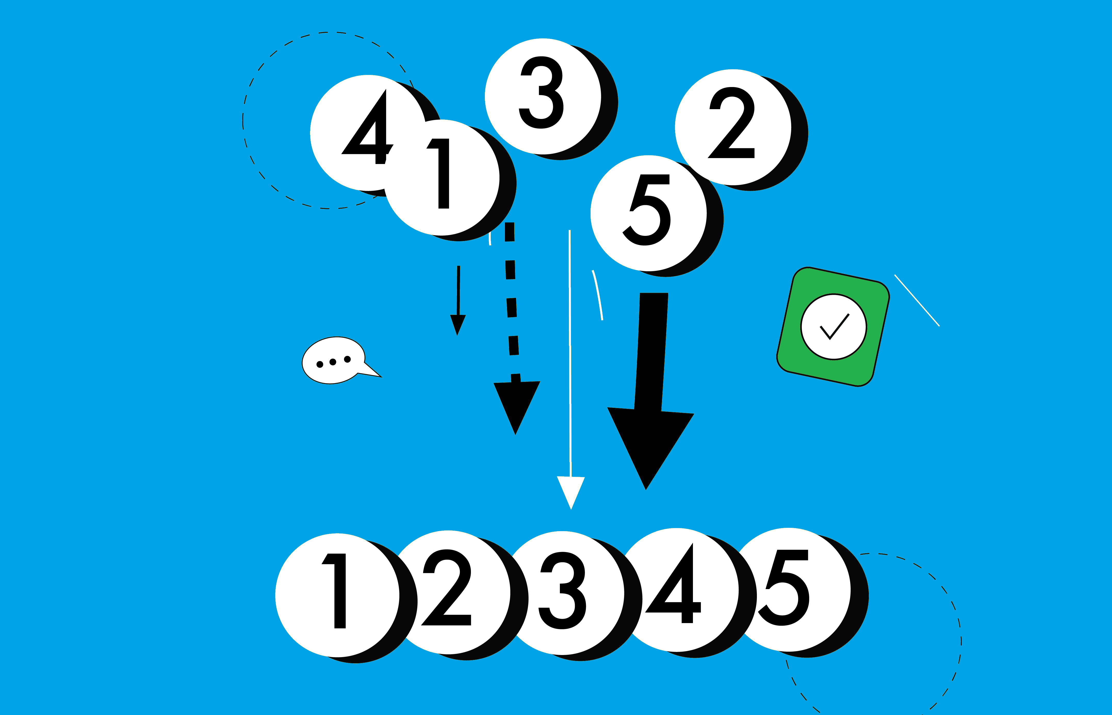
Descrierea Problemei
Proiectul urmărește implementarea a doi algoritmi de sortare pentru un șir de numere, fără restricții impuse. Algoritmii analizați sunt Shell Sort și Bitonic Sort. Scopul este de a compara viteza de sortare a acestor algoritmi cu viteza funcției standard de sortare de numere a sistemului Linux: sort –n.

Slide 4

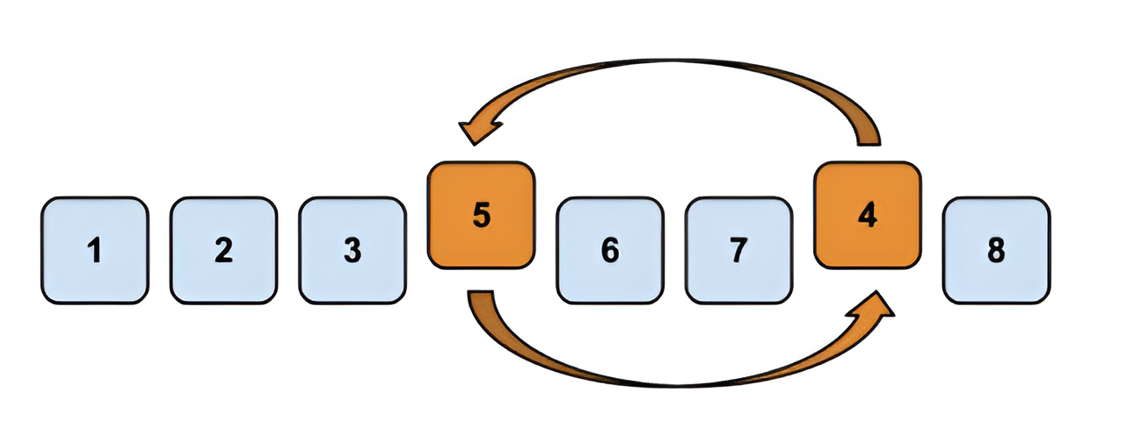

Descriere Shell Sort
Shell Sort este o extensie optimizată a Sortării prin Inserție, eliminând interschimbările succesive de mică distanță. Acest algoritm sortează elementele aflate la un anumit interval (determinat de variabila "gap", inițial fiind jumătate din lungimea vectorului), care se reduce treptat până la 1. Prin sortarea elementelor aflate la distanță mare, vectorul devine "aproape sortat", ceea ce face ca etapa finală (când gap-ul este 1, practic executându-se o sortare clasică prin inserție) să fie mult mai eficientă, datorită numărului mic de interschimbări care mai trebuiesc efectuate.
Complexitatea timp: În general între O(nlog₂n) și O(n^{1.5}).
Complexitatea spațiu: În orice caz este O(1), nu folosește spațiu suplimentar.

Slide 5

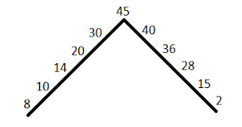

Descriere Bitonic Sort
Bitonic Sort transformă un șir de numere într-o secvență bitonică (care crește și apoi descrește), pentru ca ulterior să o "plieze" și să o sorteze complet. Este un algoritm de tip Divide et Impera.
Impact Tehnic: Deși în Bash este implementat secvențial, algoritmul este conceput pentru arhitecturi paralele. În proiectul nostru, acesta testează limitele de recursivitate și gestionarea parametrilor de către interpretorul Shell.
Complexitate timp: O(n(log₂n)²)
Complexitate spatiu: O(log₂n)

Slide 6


Design-ul Soluției
Proiectul este împărțit in 4 fișiere shell:
● main.sh : Script-ul principal care se folosește de celelalte 3 fișiere și afișează în final viteza fiecărui algoritm.
● generateArray.sh : Script-ul care generează un vector, având ca parametrii fișierul de output, dimensiunea și tipul (asc, desc, random).
● shellSort.sh : Script-ul care rulează algoritmul Shell Sort pe vectorul generat, având ca parametrii fișierul de input, fișierul de output și modul de sortare (ascending, descending)
● bitonicSort.sh : Script-ul care rulează algoritmul Bitonic Sort pe vectorul generat, având ca parametrii fișierul de input, fișierul de output și modul de sortare (ascending, descending)

Slide 7

Probleme Întâmpinate
● O problemă întâmpinată a fost legată de formatul fișierelor. Noi am lucrat pe Windows cu WSL, folosind formatul de Linux, dar de fiecare dată când dădeam pull de pe GitHub fișierele se converteau la formatul de Windows, făcând imposibilă rularea lor în terminalul Linux. Totuși, după ce am descoperit comanda dos2unix acest lucru nu a mai fost deloc o problemă.
● Încă o problemă a fost legată de limitările de performanță ale Bash-ului. Acesta nu este un limbaj gândit pentru operații matematice și accesări multiple ale memoriei, ajungând astfel la un timp de executare destul de mare.

Slide 8


Implementarea Programului
Am încercat să optimizăm cât mai mult script-urile, folosind următoarele metode:
● Încărcarea numerelor în memorie pentru a putea fi accesate rapid index-ul.
● Parantezele duble (( … )) pentru calcule aritmetice rapide.
● Operațiile pe biți, unde s-a putut.
● Afișarea datelor în fișiere, folosind funcția printf din C.
● Folosirea funcției time din Unix, pentru a măsura precis timpul de execuție
<<
>>

Slide 9
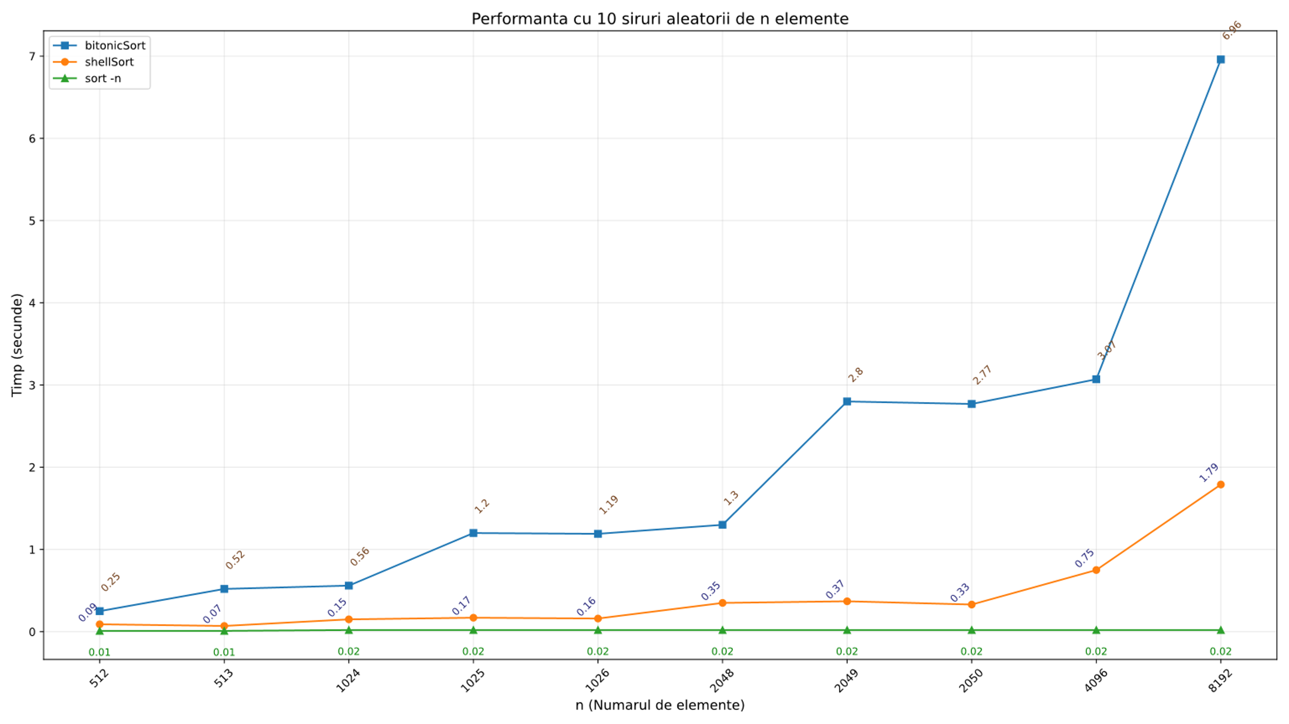
Experimente

Slide 10
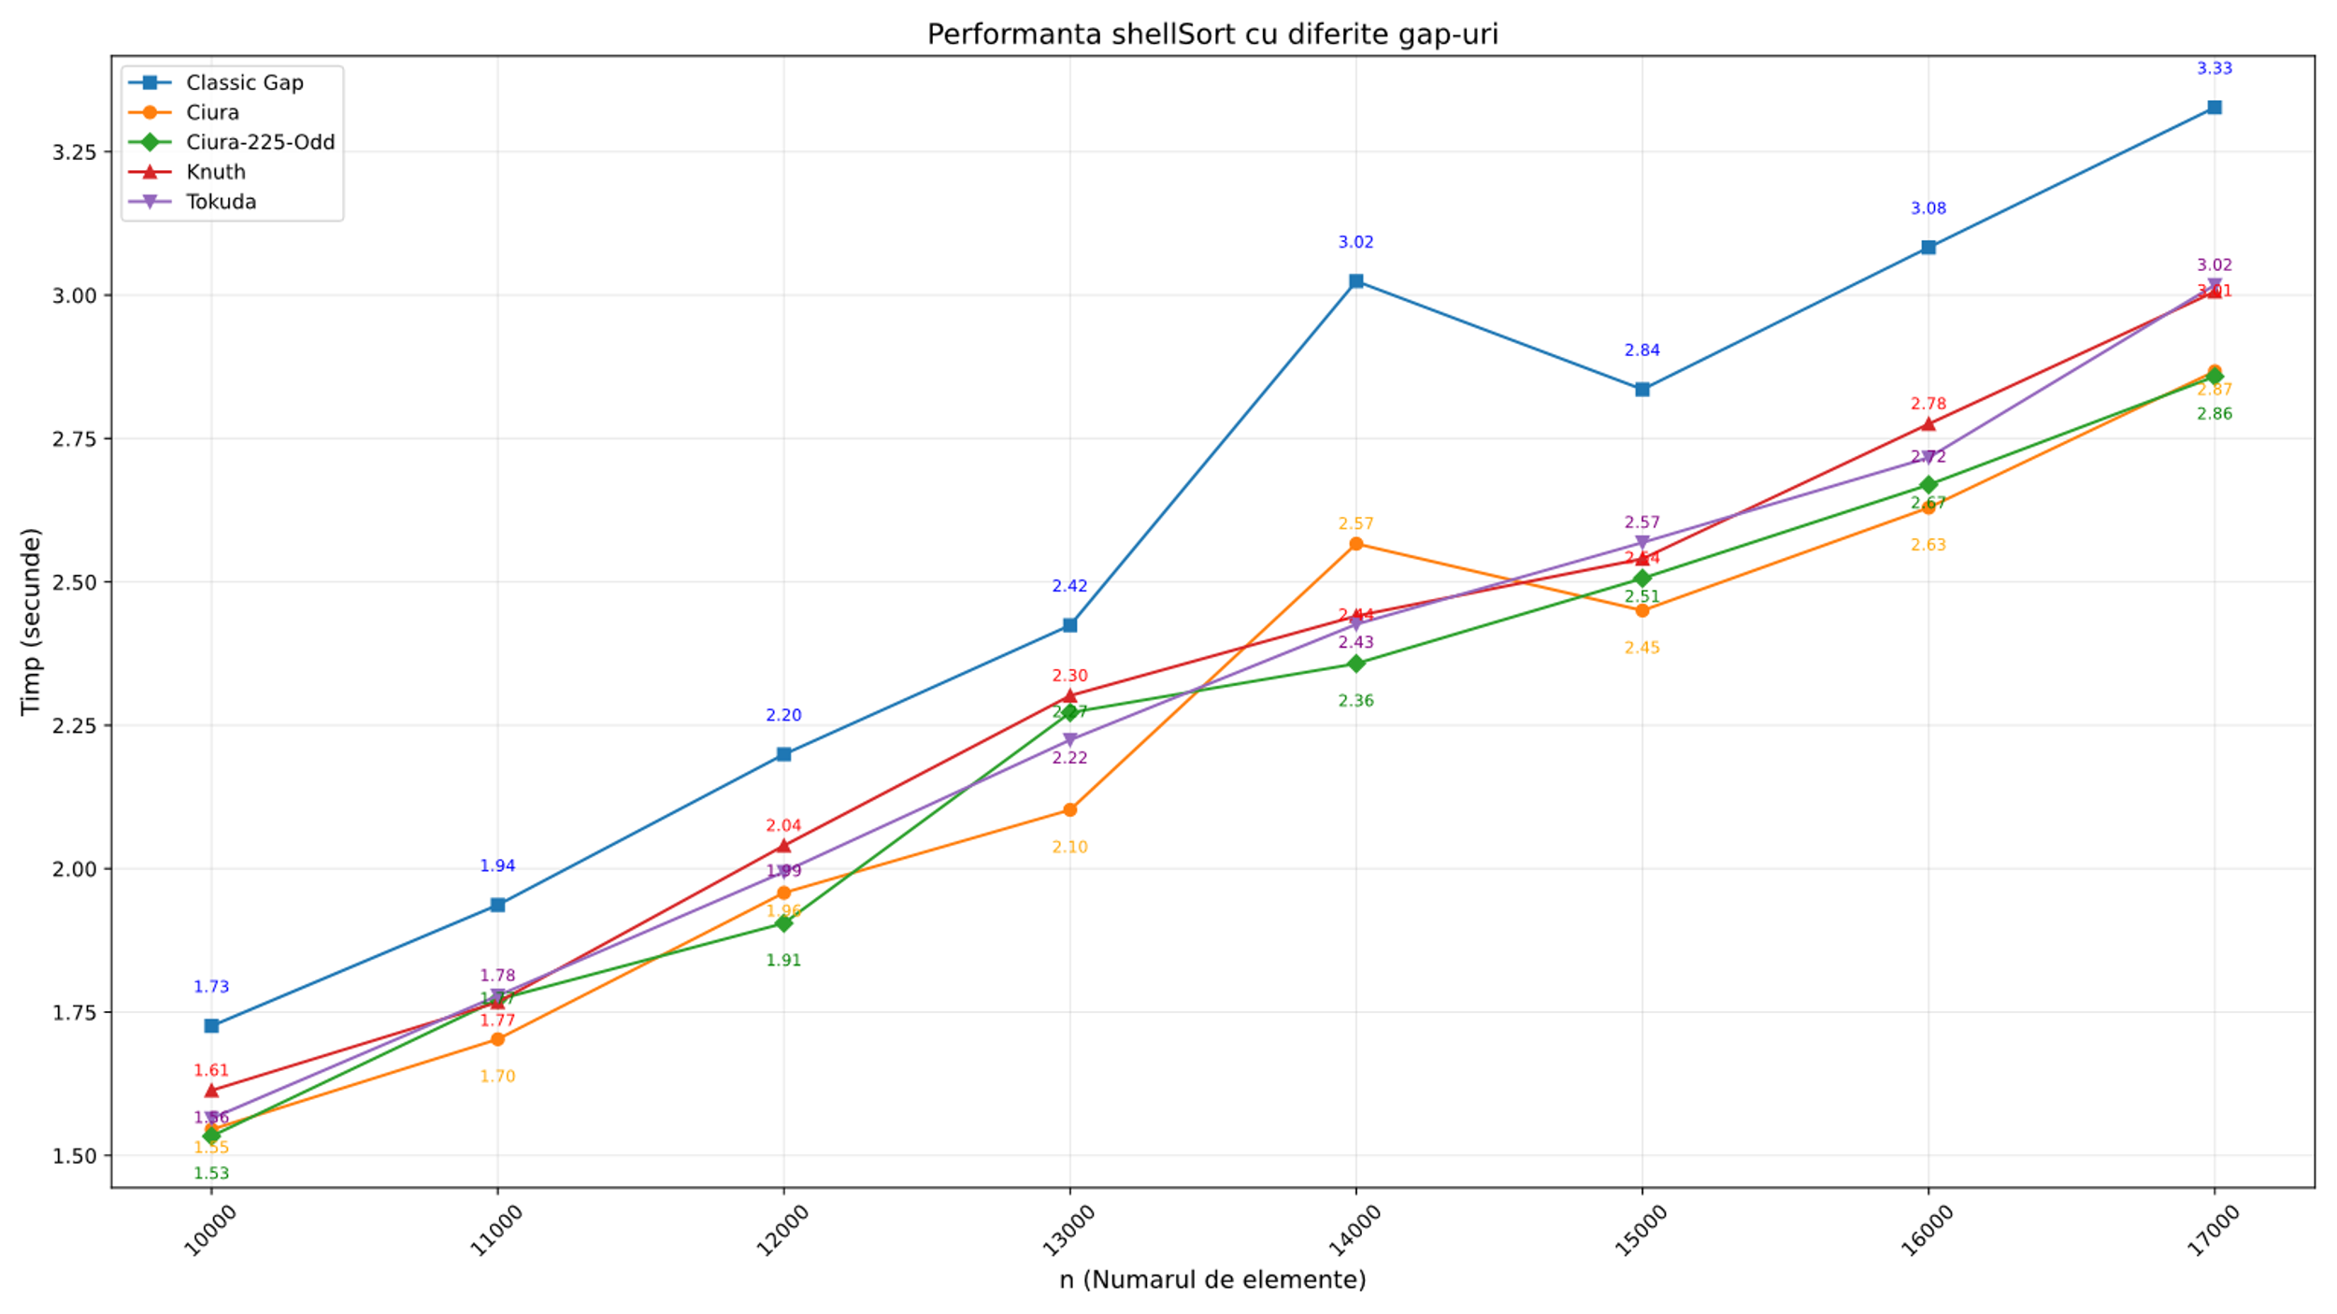
Experimente

Slide 11
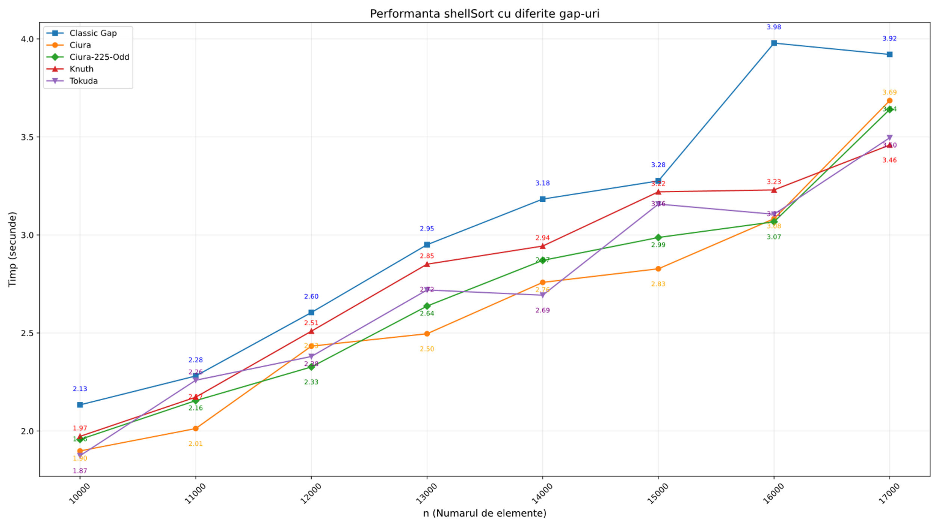
Experimente

Slide 12

Va multumim
pentru atentie!
Concluzie
Acest proiectul a demonstrat că Bash este un instrument excelent pentru automatizarea proceselor, dar devine ineficient în cazul calculelor matematice complexe. Diferența uriașă de timp față de funcția sort din Unix confirmă superioritatea programelor compilabile în C, care sunt optimizate pentru gestionarea memoriei.

Slide 13

Va multumim
pentru atentie!

